Slide 1
Қазақ тілі пәні 4 сынып Құндылықтар Сабақтың тақырыбы: Мәтін туралы не білемін? 15 -сабақ
Evaluation only.
Created with Aspose.Slides for Python via .NET 24.10.
Copyright 2004-2024Aspose Pty Ltd.

Slide 2
Бүгінгі сабақта:
-мәтінге тән белгілерді есіңе түсіресің.
-дұрыс құрастырылмаған мәтінді өңдейсің .
Evaluation only.
Created with Aspose.Slides for Python via .NET 24.10.
Copyright 2004-2024Aspose Pty Ltd.

Slide 3
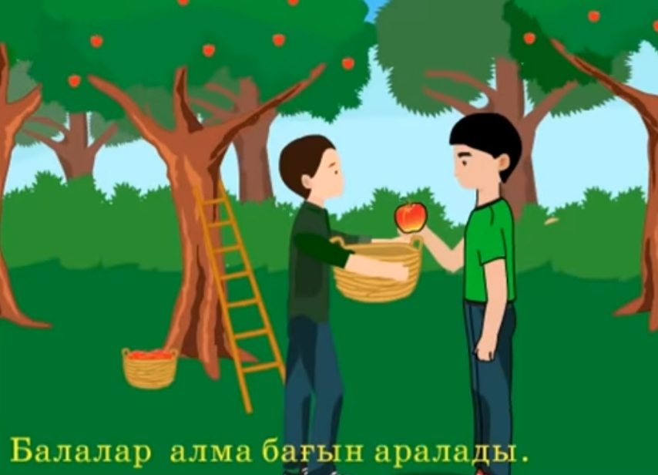
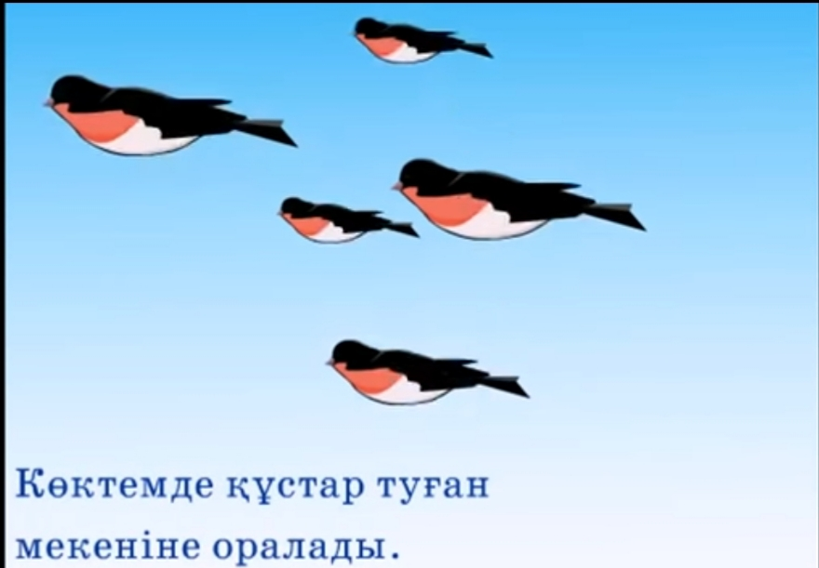
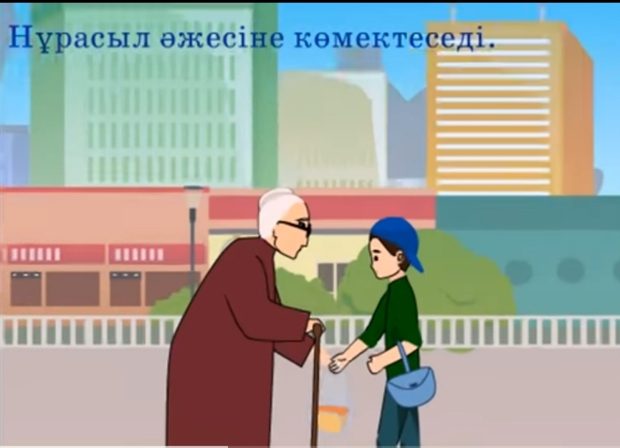
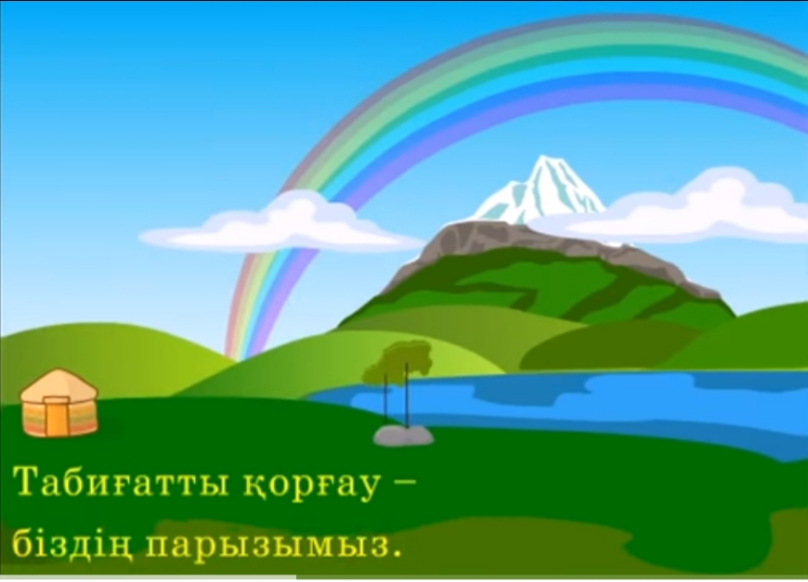
“Пікіріңді дәлелде”
Evaluation only.
Created with Aspose.Slides for Python via .NET 24.10.
Copyright 2004-2024Aspose Pty Ltd.

Slide 4
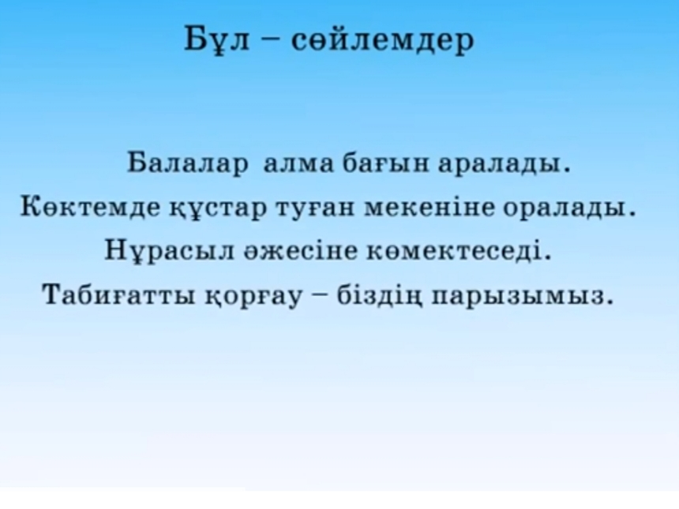
Evaluation only.
Created with Aspose.Slides for Python via .NET 24.10.
Copyright 2004-2024Aspose Pty Ltd.

Slide 5
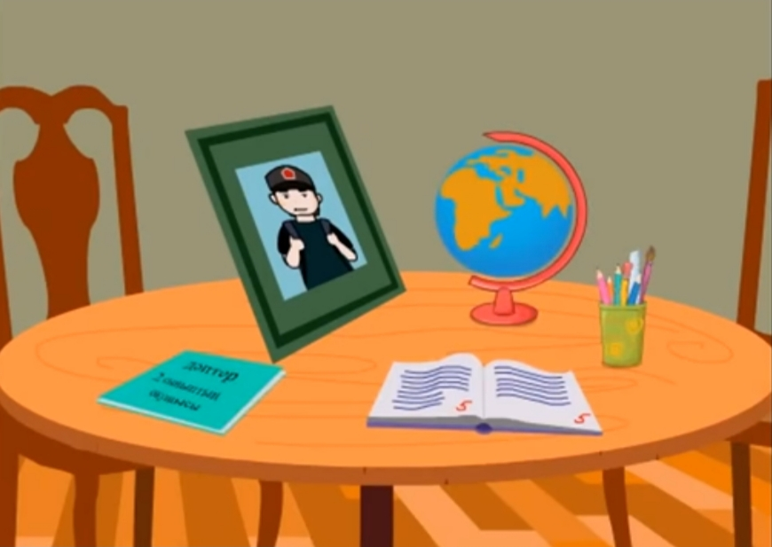
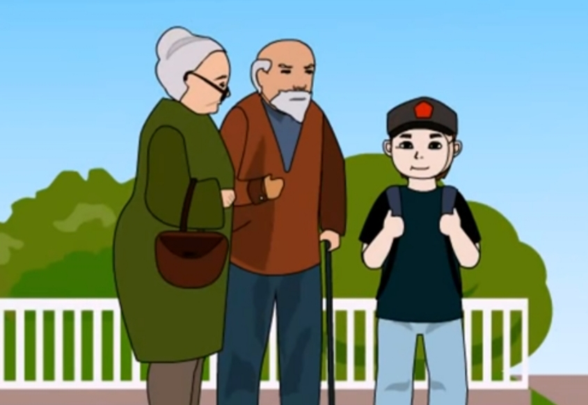
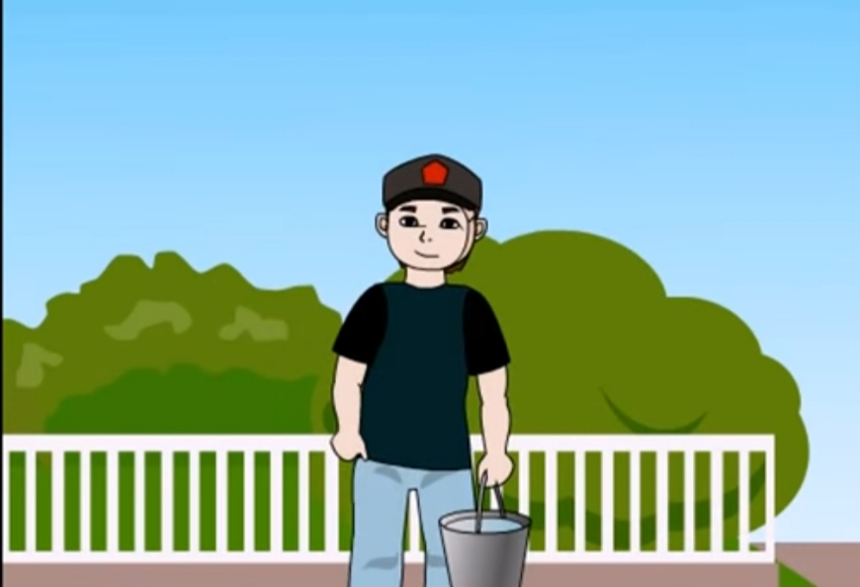
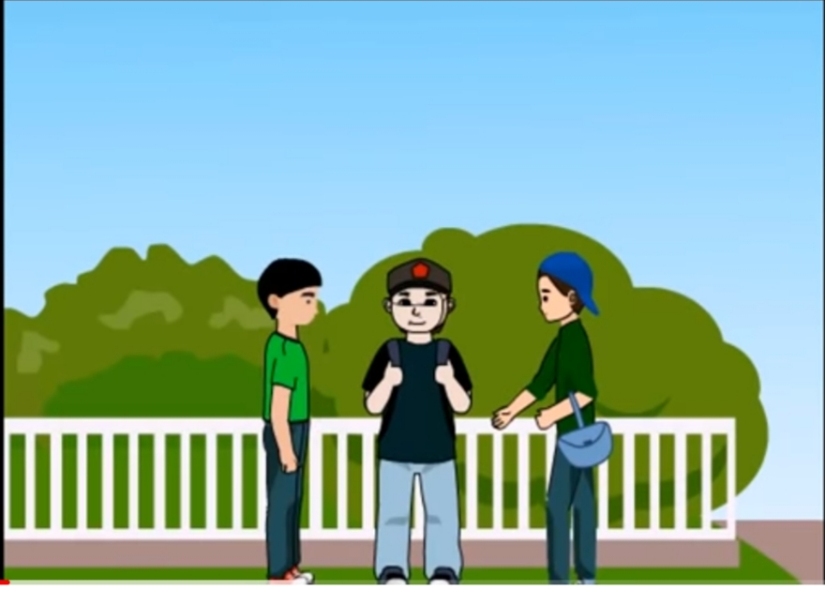
Evaluation only.
Created with Aspose.Slides for Python via .NET 24.10.
Copyright 2004-2024Aspose Pty Ltd.

Slide 6
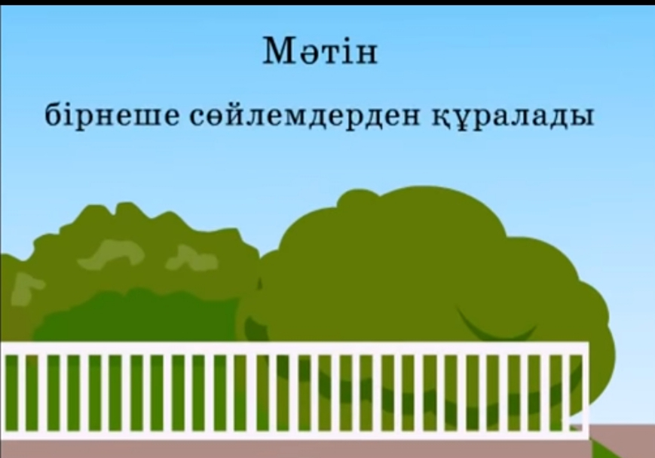
Evaluation only.
Created with Aspose.Slides for Python via .NET 24.10.
Copyright 2004-2024Aspose Pty Ltd.

Slide 7
Мәтінді өңдеп көр Тиін мәтінін құрастыр
Олар тиінді үнемі азықтандырып тұратын болды.
Тиін саябақта тіршілік етеді.
Бірде оған оқушылар жаңғақ әкелді.
Тиіннің мұнысы балаларға қызық көрінді.
Тиін жаңғақты тез қағып алды.
Evaluation only.
Created with Aspose.Slides for Python via .NET 24.10.
Copyright 2004-2024Aspose Pty Ltd.

Slide 8
“Тиін”
Тиін саябақта тіршілік етеді. Бірде оған оқушылар жаңғақ әкелді. Тиін жаңғақты тез қағып алды. Тиіннің мұнысы балаларға қызық көрінді. Олар тиінді үнемі азықтандырып тұратын болды.
Evaluation only.
Created with Aspose.Slides for Python via .NET 24.10.
Copyright 2004-2024Aspose Pty Ltd.

Slide 9
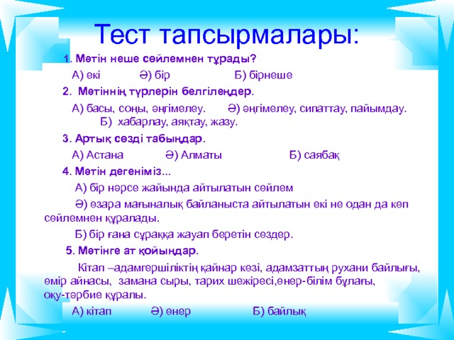
Evaluation only.
Created with Aspose.Slides for Python via .NET 24.10.
Copyright 2004-2024Aspose Pty Ltd.

Slide 10
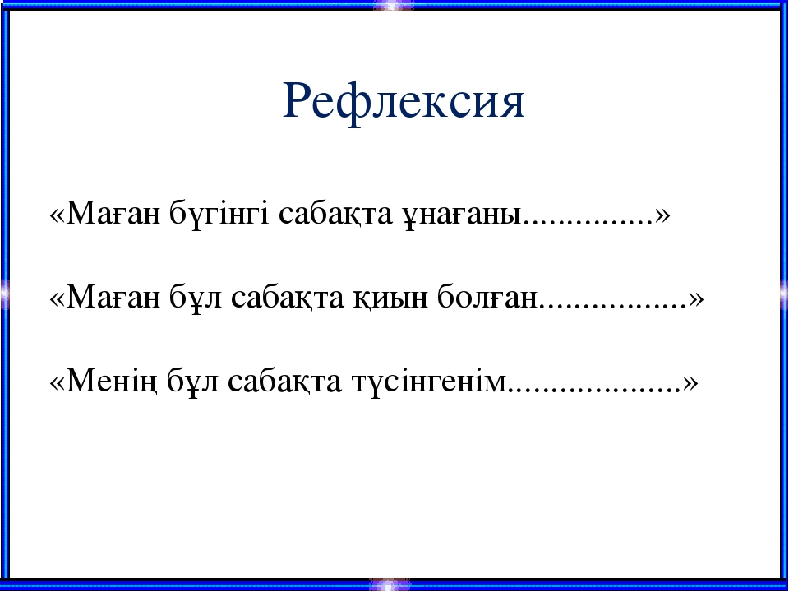
Evaluation only.
Created with Aspose.Slides for Python via .NET 24.10.
Copyright 2004-2024Aspose Pty Ltd.

